Slide 1
Operationer utanför Op Koppling till SPOR?
Peder Olsson, narkosläk Sundsvall
2025-03-21

Slide 2
Hur ser det ut i Sundsvall?

Slide 3
Sundsvalls sjukhus

Slide 4
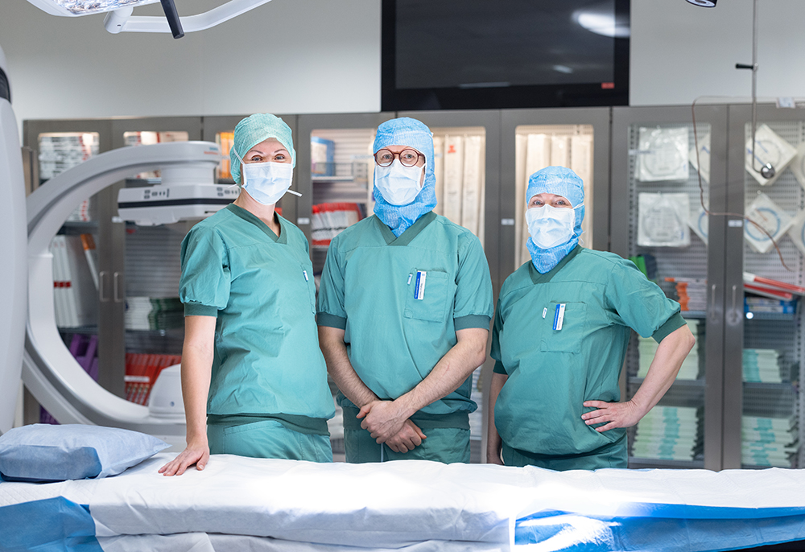
Personal, kompetens, lokaler, utrustning

Slide 5
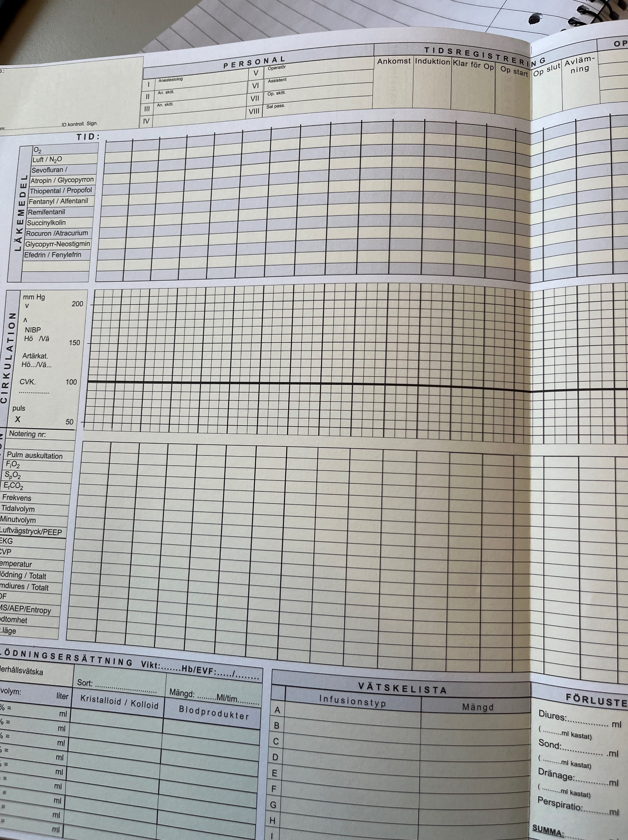
IT

Slide 6
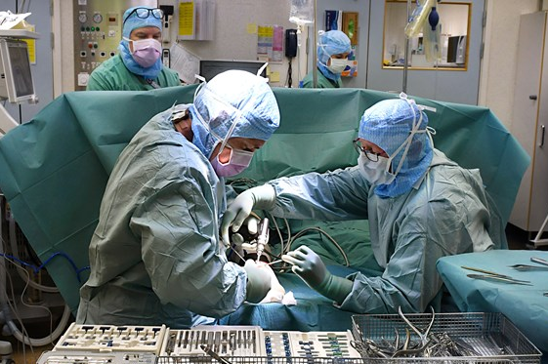
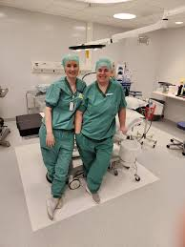
Operation Mottagning

Slide 7
Operation Mottagning

Slide 8
SPORs definition av en operation:
Samtliga kirurgiska operationskoder (KKÅ) med följande undantag:
Av koder som börjar med T (mindre kir ingrepp) ingår endast TPX10 och TPX15 (SVP)
Av koder som börjar med U (endoskopi) ingår endast UJK02 och UJK05 (ERCP)
Av de medicinska åtgärdskoderna (KMÅ) ingår:
SP712-SP799 samt SP105, SP183, SP815, SP502, SP505 och SP816
(SVP, PICC, MID)

Slide 9
Sundsvall Op utanför op med anestesimedverkan:
Förlossning Mindre förlossningsskada
Ögon Katarakt, strabism
Röntgen PTC

Slide 10
Sundsvall Op utanför op utan anestesimedverkan:
Kirurgi SVP ut, hudförändring, såromläggning
Gynekologi Hysteroskopi, konisation
Urologi Fimos, vasektomi, ESVL, botox
Öron-näsa-hals Hudtumör
Ortopedi Osteosyntes ut, ganglion, handkirurgi; CTS, triggerfinger, Dupuytren mfl
Röntgen PCI

Slide 11
Sundsvall Op utanför op framöver?
Urologi Uretärstent in, botox med anestesi
Kirurgi Anala ingrepp; dilatation, polyp, fissur, fistel
Gynekologi Hysteroskopi m shaver, prolaps, inkontinens
Ortopedi ?

Slide 12
Sundsvall Hur bokförs ingrepp utanför Op?
Pol-Op – Cosmic
Ej tekniskt möjligt skicka till SPOR idag
Ortopedi – Orbit
Skickas inte till SPOR – men tekniskt möjligt
Ingrepp med anestesimedverkan - Orbit
Går till SPOR

Slide 13
Hur får vi med operationer utanför op till SPOR?
Hantera i OPS som Orbit, Provisio, TM!

Slide 14
Tack

